Slide 1
Подсистема учета и отчетности государственной интегрированной информационной системы управления общественными финансами «Электронный бюджет»
26.01.2017
А.Н. Жириль
Начальник отдела развития аналитических компонент системы «Электронный бюджет»

Slide 2


Подключение организаций к подсистеме учета и отчетности
ГИИС «Электронный бюджет»
Главные администраторы бюджетных средств
Письмо Минфина России
от 12.12.2016 г. № 21-03-04/74236
Письмо Федерального казначейства
от 16.12.2016 г. № 07-04-05/980
К подсистеме учета и отчетности необходимо подключить организации, формирующие отчетность как:
Получатели средств федерального бюджета
Федеральные бюджетные и автономные учреждения и их филиалы, формирующие бухгалтерскую отчетность
Администраторы бюджетных средств
Финансовые органы субъектов Российской Федерации
Подключение организаций, отчетность
которых содержит сведения,
составляющие государственную тайну,
НЕ ТРЕБУЕТСЯ
Notes:
Также напоминаем, что все возникающие вопросы по работе в системе «Электронный бюджет» пользователи должны адресовать службе технической поддержки
- по многоканальному телефону;
- по электронной почте,
либо при помощи сервиса личного кабинета «Сообщить о проблеме».
Управления федерального казначейства будут осуществлять мониторинг своевременного получения ответов по Вашим обращениям.

Slide 3
Список финорганов субъектов Российской Федерации, не подключившихся к подсистеме учета и отчетности системы «Электронный бюджет»
Министерство финансов Республики Башкортостан | Управление финансов Липецкой области
Министерство финансов Республики Бурятия | Министерство финансов Московской области
Министерство финансов Кабардино-Балкарской Республики | Министерство финансов и налоговой политики Новосибирской области
Министерство финансов Республики Карелия | Министерство финансов Оренбургской области
Министерство финансов Республики Северная Осетия-Алания | Департамент финансов Орловской области
Министерство финансов Республики Татарстан | Министерство финансов Ростовской области
Министерство финансов Краснодарского края | Комитет финансов Санкт-Петербурга
Министерство финансов Астраханской области | Департамент финансов города Севастополя
Комитет финансов Волгоградской области | Министерство финансов Республики Крым
Министерство финансов Калужской области | Министерство финансов Республики Алтай
Министерство финансов Камчатского края | Департамент финансов, экономики и имущественных отношений Чукотского автономного округа
Министерство финансов Кировской области | Министерство финансов Чеченской Республики
Департамент финансов Костромской области
Notes:
В ближайшее время начнутся активные работы по формированию в системе «Электронный бюджет» ведомственных перечней услуг и работ, а также по внесению предложений по изменению базовых перечней.
Территориальными органами Федерального казначейства осуществляется постоянный мониторинг подключения организаций субъектов и муниципальных образований к функционалу системы «Электронный бюджет».
На слайде представлен рейтинг субъектов Российской Федерации, построенный исходя из процентного соотношения подключенных организаций к целевому значению по состоянию на 2 октября 2015 года.
В целом можно констатировать, что большая часть субъектов успешно подключилась к системе «Электронный бюджет» и готова к его использованию.

Slide 4
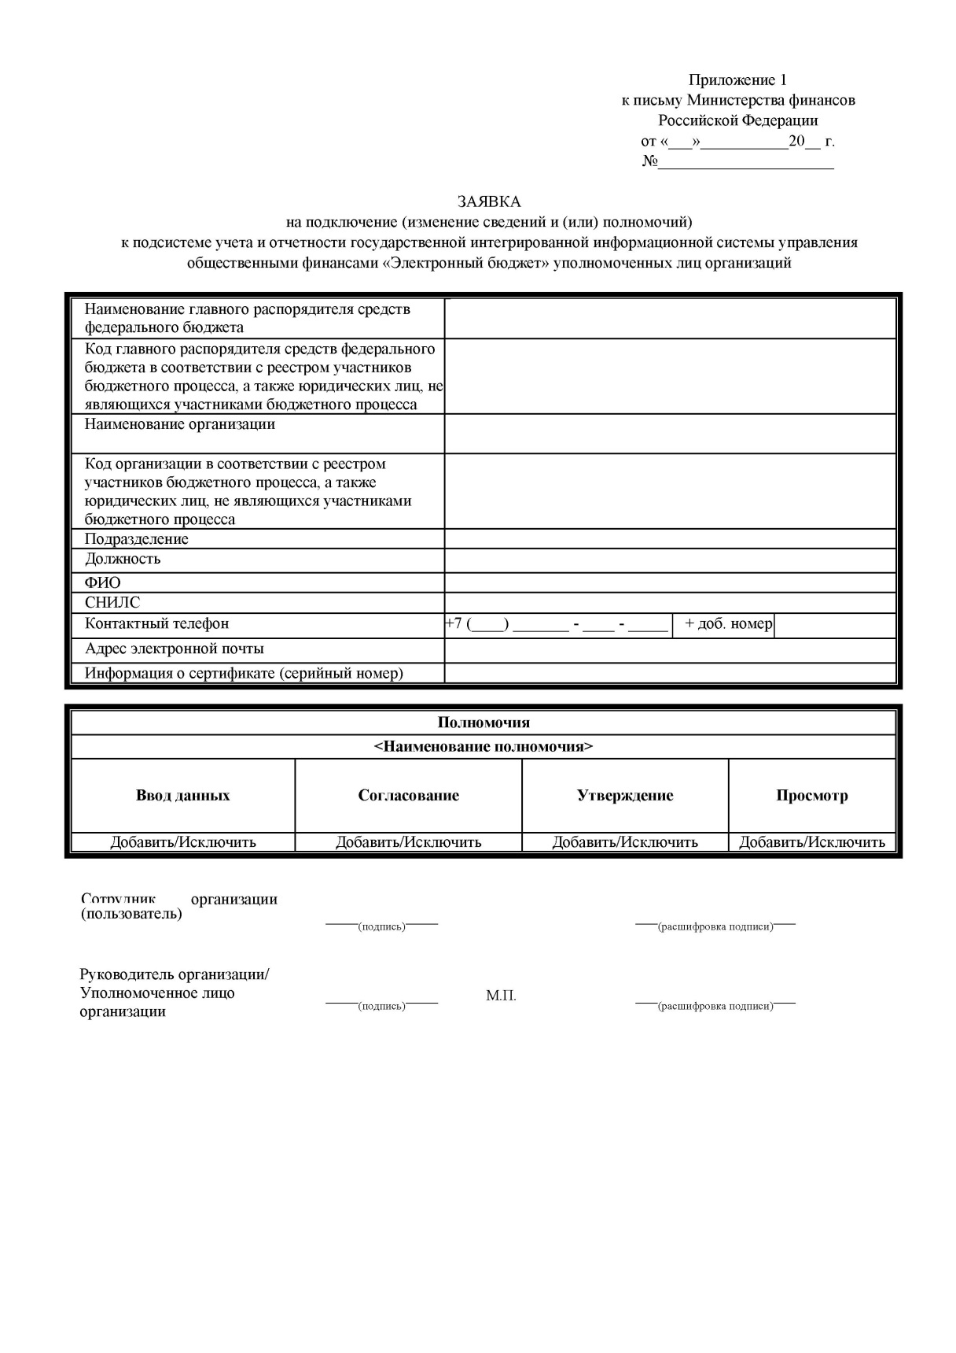
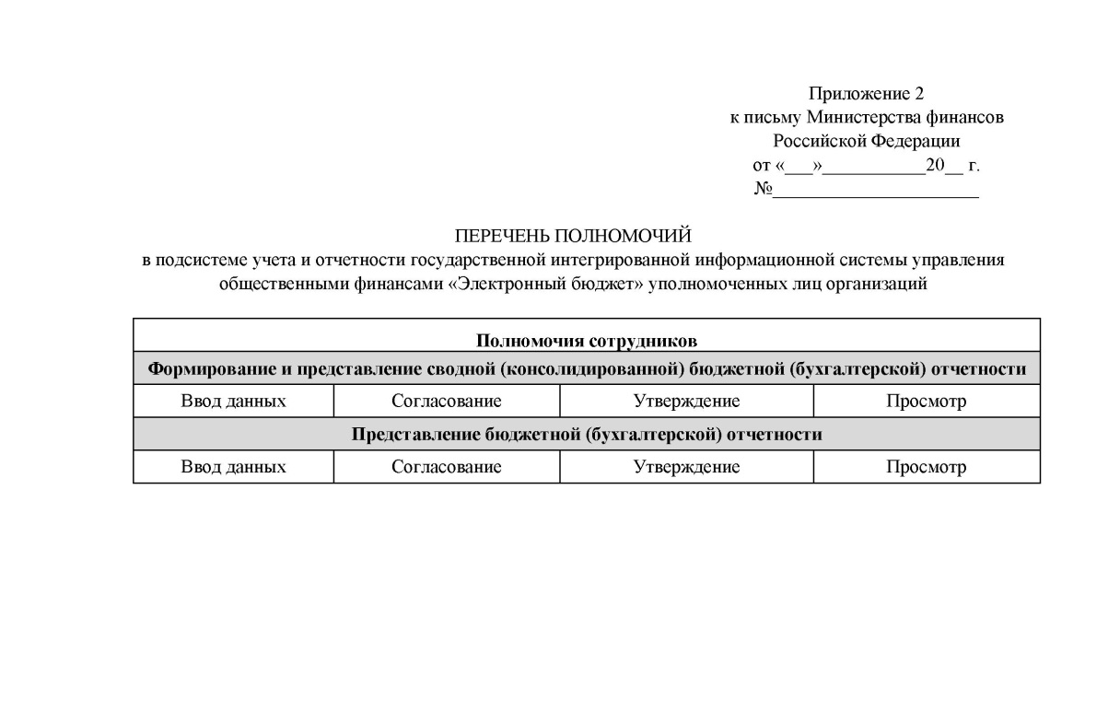
Подключение организаций к подсистеме учета и отчетности
ГИИС «Электронный бюджет»
Полномочия по представлению бюджетной (бухгалтерской) отчетности осуществляют - главные распорядители бюджетных средств, распорядители бюджетных средств, получатели бюджетных средств, главные администраторы, администраторы доходов бюджетов, главные администраторы, администраторы источников финансирования дефицита бюджетов, бюджетные и автономные учреждения, ответственные за составление бюджетной отчетности.
Полномочия по формированию и представлению сводной (консолидированной) бюджетной (бухгалтерской) отчетности осуществляют - организации, ответственные за формирование сводной и (или) консолидированной отчетности.
К подсистеме учета и отчетности подключаются только те
субъекты и пользователи отчетности, которым в ТОФК открыты
лицевые счета – 03, 04, 10, 14, 20, 21, 22, 30, 31 ,32.
Не подлежат подключению организации, которым открыты
только лицевые счета - 05, 41.
Notes:
В ближайшее время начнутся активные работы по формированию в системе «Электронный бюджет» ведомственных перечней услуг и работ, а также по внесению предложений по изменению базовых перечней.
Территориальными органами Федерального казначейства осуществляется постоянный мониторинг подключения организаций субъектов и муниципальных образований к функционалу системы «Электронный бюджет».
На слайде представлен рейтинг субъектов Российской Федерации, построенный исходя из процентного соотношения подключенных организаций к целевому значению по состоянию на 2 октября 2015 года.
В целом можно констатировать, что большая часть субъектов успешно подключилась к системе «Электронный бюджет» и готова к его использованию.

Slide 5
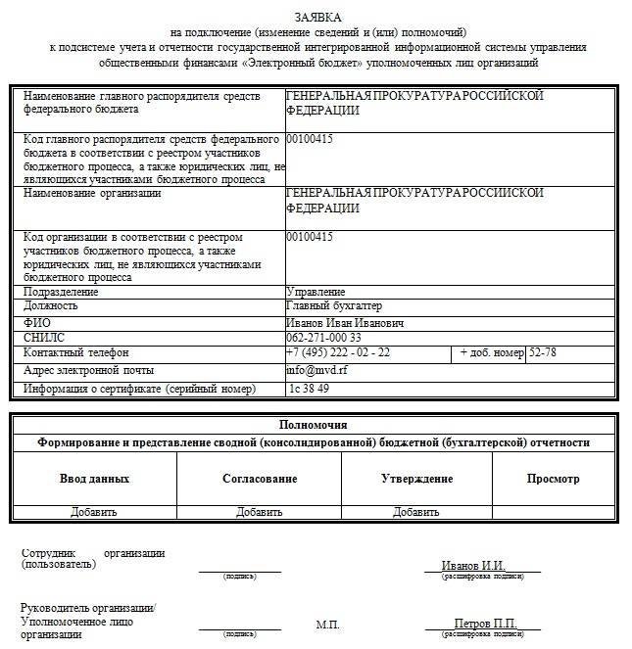
Подключение организаций к подсистеме учета и отчетности
ГИИС «Электронный бюджет»
Пример заполнения заявки на подключение ГРБС
роль «Администратор НСИ» = роль «Ввод данных»
Пользователей организаций, ранее подключенных с ролью «Администратор НСИ», подключать с новой ролью «Ввод данных»
НЕ ТРЕБУЕТСЯ
Роль «Ввод данных» возможность создания и редактирования
бюджетной отчетности, а также формирования
сводной (консолидированной) бюджетной
отчетности
Роль «Согласование» возможность согласования бюджетной и
сводной (консолидированной) бюджетной
отчетности
Роль «Утверждение» возможность подписания отчетности
уполномоченными лицами, имеющими право
подписывать отчетность
Роль «Просмотр» возможность просмотра отчетности, когда
недоступны остальные роли «Ввод данных»,
«Согласование», «Утверждение»
Notes:
В ближайшее время начнутся активные работы по формированию в системе «Электронный бюджет» ведомственных перечней услуг и работ, а также по внесению предложений по изменению базовых перечней.
Территориальными органами Федерального казначейства осуществляется постоянный мониторинг подключения организаций субъектов и муниципальных образований к функционалу системы «Электронный бюджет».
На слайде представлен рейтинг субъектов Российской Федерации, построенный исходя из процентного соотношения подключенных организаций к целевому значению по состоянию на 2 октября 2015 года.
В целом можно констатировать, что большая часть субъектов успешно подключилась к системе «Электронный бюджет» и готова к его использованию.

Slide 6
Информация о подсистеме учета и отчетности ГИИС «Электронный бюджет»
Официальный сайт Федерального казначейства www.roskazna.ru
«ГИС/Электронный бюджет/ Учет и отчетность» :
Мониторинг и поддержка со стороны ТОФК
руководство пользователя подсистемы учета и отчетности
обучающие видеоролики
список обновлений подсистемы учета и отчетности
краткая памятка по работе в подсистеме учета и отчетности
консультация пользователей по вопросам подключения к подсистеме учета и отчетности;
методологическое сопровождение пользователей;
помощь в устранении технических неисправностей.
«ГИС/Электронный бюджет/ Подключение к системе» :
форма заявки на подключение к ПУиО
письма Минфина России
схема подключения организаций к ГИИС ЭБ
руководство регистратора ГИИС ЭБ
Notes:
В целях обеспечения максимально быстрого освоения функциональных возможностей системы «Электронный бюджет» (в части формирования ведомственных перечней) разработано руководство пользователя со скриншотами и подробными инструкциями, - что Вам необходимо сделать, чтобы сформировать и утвердить ведомственные перечни в «Электроном бюджете». Руководство размещено на официальном сайте Минфина России и Федерального казначейства в соответствующих разделах. В ближайшее время там же будут опубликованы обучающие видеоролики.
20 октября мы планируем провести для Вас еще одно мероприятие в режиме видеоконференцсвязи, на котором еще раз продемонстрируем возможности системы и дадим максимально подробные инструкции, в том числе по формированию заявок на внесение изменений в базовые перечни.

Slide 7
Порядок действий в случае возникновения у пользователя вопросов при работе в подсистеме учета и отчетности
ГИИС «Электронный бюджет»
Пользователь
Территориальный орган Федерального казначейства
Возникновение вопроса методологического характера
Запрос
Направление обращения в ТОФК
Возникновение вопроса технического характера
Решение
Служба технической поддержки ГИИС «Электронный бюджет»
Создание обращения в СУЭ ФК (только ТОФК)
По телефону горячей линии: 8(800) 222-27-77
Запрос
В личном кабинете: Alt + Shift + P
Письмом на адрес support_eb@roskazna.ru
Сервис обратной связи на Едином портале бюджетной системы
НЕ ПРЕДНАЗНАЧЕН для создания обращений по вопросам работы
подсистемы учета и отчетности
Notes:
Также напоминаем, что все возникающие вопросы по работе в системе «Электронный бюджет» пользователи должны адресовать службе технической поддержки
- по многоканальному телефону;
- по электронной почте,
либо при помощи сервиса личного кабинета «Сообщить о проблеме».
Управления федерального казначейства будут осуществлять мониторинг своевременного получения ответов по Вашим обращениям.

Slide 8
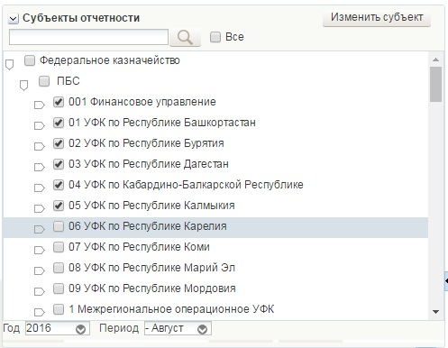
Настройка согласования отчетных форм
и настройка «дерева» субъектов отчетности
Представление бюджетной (бухгалтерской) отчетности
Формирование и представление сводной (консолидированной) бюджетной (бухгалтерской) отчетности
ВАЖНО:
Порядок согласования, подписания форм отчетности, а также список согласующих сотрудников настраивается для каждой отчетной формы;
Дата создания справочника должна быть меньше даты 01.10.2016;
В нескольких настройках согласования не должны пересекаться периоды действия. Актуально даже для записей на статусе «Удален»;
Нельзя менять настройки согласования если документ уже согласован (утвержден) хотя бы одним лицом;
Нельзя нарушать порядок согласования, указанный в настройке
Формирует список субъектов отчетности

Slide 9




Формирование отчетности в подсистеме учета и отчетности системы «Электронный бюджет»
Новый отчет
Создание отчета
Представление бюджетной (бухгалтерской) отчетности
Способы формирования форм отчетности:
Ручной ввод данных
Загрузка данных из структурированного файла
Формирования на основе данных другого отчета
Создание пустой формы
Создан отчет со статусом «Показатели отсутствуют»

Slide 10

Проверка форм отчетности
Сформированные отчеты
«Все контроли»
Внутридокументный
контроль
Междокументный
контроль
Создан с ошибками
Форматно-логический контроль
Внешний контроль
Формирование протокола контролей

Slide 11






Контроль форм отчетности
Результат прохождения контролей
Отчет создан
Отправка форм отчетности на согласование и подписание
Отображаются в виде фонарной группы
Без ошибок
Контроль пройден
«Успешно»
Контроль пройден
«Есть ошибки»
С ошибками
Контроль не пройден
Пользователь уверен в правильности представленного отчета не смотря на протокол об ошибках
Проверка форм отчетности
Отчет требует доработки

Slide 12








Согласование и представление отчетности
в подсистеме учета и отчетности системы «Электронный бюджет»
1.
2.
Проверка форм отчетности выполнена
- заполнен регистр флагов
- активна кнопка «Согласование форм отчетности»
Статус «Согласование»
Создан с ошибками
Формы отчетности согласованы
- формы отчетности в статусе «Согласовано»
- активна кнопка «Представление форм отчетности»
Согласование
Все пользователи, указанные в схеме подписи с типом согласования «Согласует»
Подписание
Все пользователи, указанные в схеме подписи с типом согласования «Подписывает»
3.
Статус «Представлен»
С документом
нельзя совершить
никаких действий
Статус «Согласовано»

Slide 13


Принятие отчетности при формировании сводной (консолидированной) бюджетной (бухгалтерской) отчетности
Формы отчетности представлены
- формы отчетности в статусе «Представлен»
- активна кнопка «Все контроли»
Документ не содержит ошибок
Контроль пройден
Статус документа
«Принят»
Контроль предоставленных форм отчетности
Документ содержит ошибки
Контроль не пройден
Статус документа
«Принят условно»
Отмена документа
Возврат документа
Необходимо создать
новый отчет

Slide 14




Формирование сводной (консолидированной) бюджетной (бухгалтерской) отчетности
Новый отчет
На панели инструментов появилась кнопка «Свод»
Выбор отчетов
Создан отчет с типом
«Сводный»
Представленная отчетность
Кнопка
«Свод»
В появившемся списке отчетов выбрать отчет для включения в сводный отчет
Представленная отчетность
Представленная отчетность

Slide 15

Статусная модель Подсистемы
Отменен
Представление отчетности
Показатели отсутствуют *
Согласован
Удален
Формирование сводной отчетности
Новый
Представлен
Создан с ошибками
Создан
Контроль пройден
Контроль не пройден
Требует доработки
Принят
Принят условно
Создан без ошибок
Согласование
* В случае необходимости отмены статуса «Показатели отсутствуют», Пользователю необходимо заново создать новую форму отчетности, после чего старая форма удалится автоматически.
Отменен
15

Slide 16
www.roskazna.ru
Notes:
16
16

